Slide 1
线段跳表——跳表的一个拓展
河北省石家庄二中
李骥扬

Slide 2
内容梗概
跳表
  跳表的结构
  跳表的字典操作
线段跳表
  跳表中的隐式线段树
  两类区间信息的维护
优势与效率分析(ppt中略去)

Slide 3
跳表
跳表的结构
跳表的字典操作

Slide 4
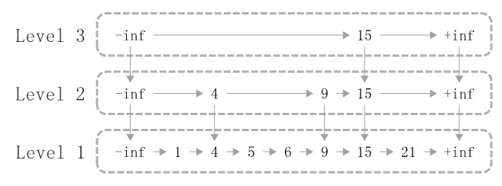
跳表的结构
跳表由多条链表L₁ ……L_{N}以及下行指针构成
每条链表包含元素检索值单调递增，包含两个特殊节点 -∞(起始节点)和+∞(终止节点)
L₁包含所有元素，对任意的i>0，L_{i+1}是L_{i}的子集，且L_{i+1}中的每一个节点，有一个下行指针，指向L_{i}中与之有相同索引值的节点。

Slide 5

跳表的字典操作
查找(以查找检索值为8的节点为例)

Slide 6
跳表的字典操作
插入v=8
先随机化得出插入的节点的高度h
p的几率
h=h+1
h=1
输出h
(1-p)的几率
得到h=2

Slide 7
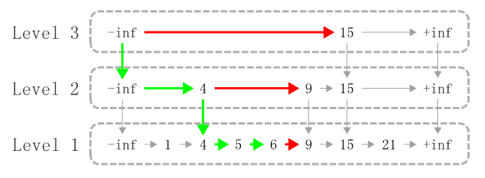
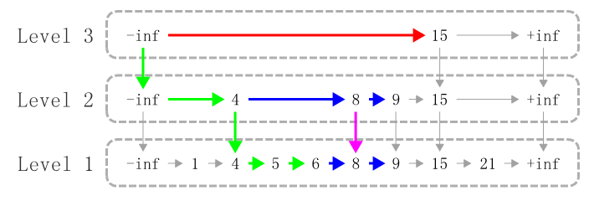
跳表的字典操作
插入v=8
Path(v)
插入前搜索v，设尝试过但没有走的边为红色
然后向跳表的1至h=2层红色边插入检索值为v的节点

Slide 8
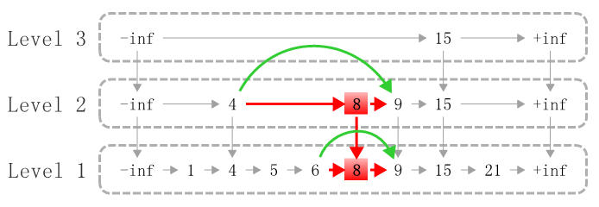
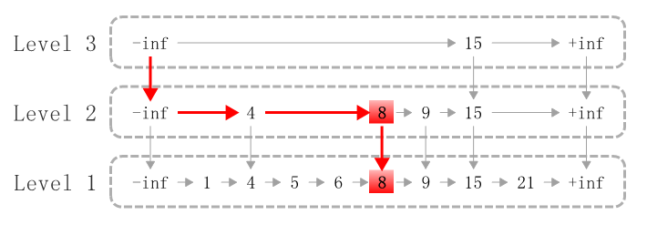
跳表的字典操作
删除v=8
类似插入，先查找v，标记检索值为v的节点为红色
删除红色节点，维护跳表结构

Slide 9
线段跳表
跳表中的隐式线段树
两类区间信息的维护

Slide 10
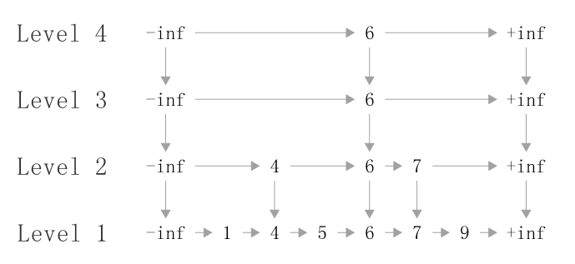
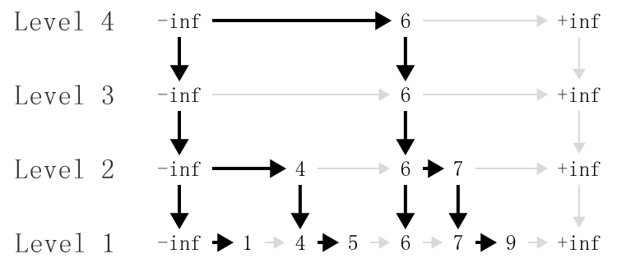
跳表中的隐式线段树

Slide 11
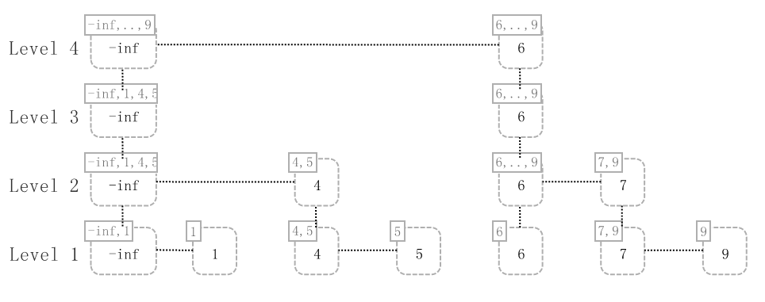
跳表中的隐式线段树
进一步，将每个节点v的查找路径上节点都标记上v。即可得到：

Slide 12
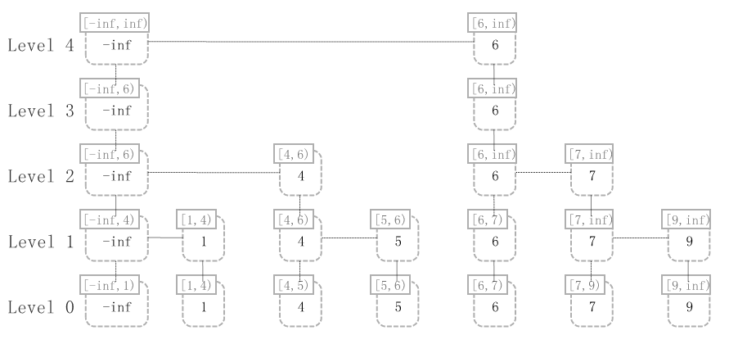
跳表中的隐式线段树
再进一步，将标记值换成一个左闭右开的区间。再在第一层之下加入第零层。向第一层节点添加下行指针。

Slide 13
跳表中的隐式线段树
我将这样包含区间信息的跳表称为"线段跳表"
区间的左边界为该节点的索引值。
而区间的右边界可以叙述如下：
设搜索该节点过程中最后一次经历的纵向边为 u->v，则该节点右边界为 u的后继节点的索引值。该值不需额外存储，每次搜索过程中即可动态获得。

Slide 14
两类区间信息的维护
DP 信息(DPi)：树形DP时存储的某一区间的信息。e.g. 区间内的点的个数、最大值最小值等。
特征是每一个节点都保存此信息，而这个信息是由区间的孩子(子区间)得出的。
线段信息(SEGi)：线段树中存储的信息。
e.g. 区间的染色情况等等。
特征是并非所有的节点都需要保存此信息。添加信息时，选择尽量高的节点进行操作(染色等)。

Slide 15
两类区间信息的维护
插入

Slide 16
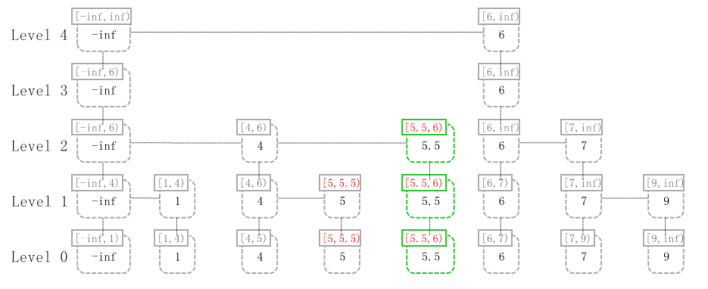
两类区间信息的维护
插入
[4,5.5)
Path(v-ε)
Path(v)

Slide 17
两类区间信息的维护
插入
1.沿Path(v)下分 SEGi信息，并通过此过程，得出 v节点的 SEGi信息。
2.插入检索值为v的块，并且设置底层节点的SEGi 值为之前求出的SEGi值。
3.沿Rev-Path(v)顺序更新路径上各节点的 DPi信 息。
4.沿Rev-Path(v-ε )顺序更新路径上各节点的 DPi 信息。

Slide 18
两类区间信息的维护
删除
1.清理被覆盖的SEGi信息。
2.判断要删除的节点是否为当前某一覆盖范围的端点。
3.删除检索值为v 的各个节点。
4.沿Rev-Path(v)更新 DPi信息。

Slide 19
总结
线段跳表，通过随机化得到一个相对平衡的结构，支持线段树与平衡树能够实现的功能。相比线段树，具有能够动态处理信息，支持在线询问的特点；相比平衡树，具有编写简便、代码精简的特点。
当跳表进化为了线段跳表，它能够处理的信息也更加多样。跳表及其拓展，将在众多领域发挥更大的作用。

Slide 20
谢谢大家
欢迎提问

